Slide 1
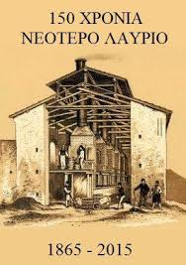
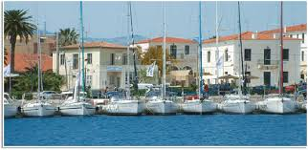
ΤΟ ΝΕΟΤΕΡΟ ΛΑΥΡΙΟ 1865-2015

Slide 2
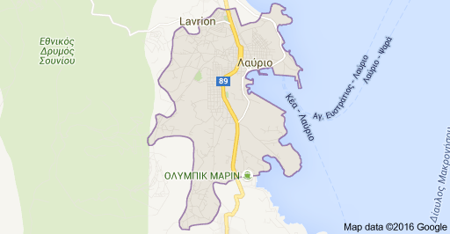
Το Λαύριο (γνωστό κατά τον 19ο αιώνα και ως Εργαστήρια Λαυρίου) είναι μια μικρή πόλη στο νοτιοανατολικό μέρος της Αττικής και έδρα του Δήμου Λαυρεωτικής.
Το Λαύριο βρίσκεται 40 χιλιόμετρα ΝΑ της Αθήνας (60 χλμ. οδικώς) και 7 χιλιόμετρα βόρεια του ακρωτηρίου Σούνιο.

Slide 3
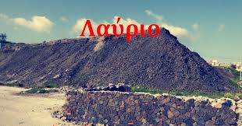
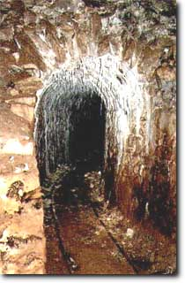
ΟΝΟΜΑΣΙΑ
Το όνομα Λαυρεωτική προέρχεται πιθανότατα από την λέξη «λαύρα» ή «λαύρη» που σημαίνει στενωπός, στενό πέρασμα, σήραγγα, χαρακτηριστικό της περιοχής, που είναι διάσπαρτη από αρχαίες και νέες μεταλλευτικές στοές εξόρυξης.
Το Λαύριο υπήρξε μια από τις πιο σημαντικές πόλεις στην Ελλάδα, τόσο στην αρχαιότητα, όσο και τον περασμένο αιώνα, με ιδιαίτερο ενδιαφέρον για τον διεθνή χώρο.
Στο Λαύριο είχαν τα προξενεία τους επτά ευρωπαϊκά κράτη

Slide 4
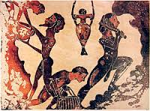
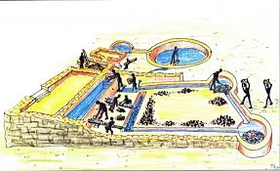
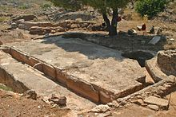
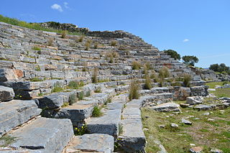
ΑΡΧΑΙΟΤΗΤΑ
Τη μεταλλευτική δραστηριότητα στην περιοχή του Λαυρίου και στον γειτονικό Θορικό, ξεκίνησαν οι αρχαίοι Έλληνες πριν το 3.000π.Χ. Η συστηματική και εντατική εκμετάλλευση των αργυρομολυβδούχων μεταλλευμάτων αρχίζει με τη γέννηση της Αθηναϊκής Δημοκρατίας το 508 π.Χ. Με τον άργυρο του Λαυρίου και τους φόρους των συμμάχων ο Περικλής κατασκεύασε τα αθάνατα μνημεία του Χρυσού Αιώνα των Αθηνών. Μετά την κλασσική αρχαιότητα διακόπτεται κάθε σοβαρή μεταλλευτική και μεταλλουργική δραστηριότητα και ακολουθούν πολλοί αιώνες σιωπής.

Slide 5
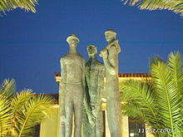
1^{ο} ΜΕΡΟΣ ΝΕΟΤΕΡΟ ΜΕΤΑΛΛΕΥΤΙΚΟ ΛΑΥΡΙΟ
Μνημείο Μεταλλωρύχων
Μετά την απελευθέρωση της Ελλάδας από τους Οθωμανούς, το νεοσύστατο κράτος μπήκε σε τροχιά ανασυγκρότησης, προσπαθώντας να εκσυγχρονιστεί και να αναπτυχθεί. Ύστερα από μία μακραίωνη περίοδο δουλείας, η Ελλάδα άρχιζε κυριολεκτικά από το μηδέν.
Το Λαύριο, ξανάζησε με την αναγέννηση της Ελλάδας και ενώ ήταν ξεχασμένο για αιώνες, το 1860 μπαίνει και πάλι στο προσκήνιο.

Slide 6
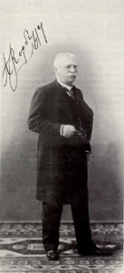
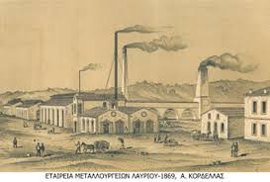
Ανδρέας Κορδέλλας
Ο μηχανικός-μεταλλειολόγος και συγγραφέας Ανδρέας Κορδέλλας επισκέφτηκε το Λαύριο το 1860 και υπέβαλε έκθεση στην κυβέρνηση για την πιθανότητα εκμετάλλευσης των αρχαίων σκωριών που βρίσκονταν συσσωρευμένες σε όλη την έκταση της περιοχής. Ήταν ο πρώτος που διέβλεψε την οικονομική προοπτική που υπήρχε από την ανάτηξη των σκωριών και την επεξεργασία των εκβολάδων της περιοχής.

Slide 7
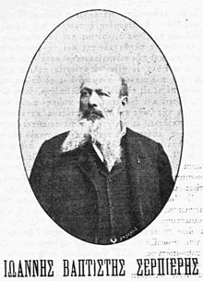
Σερπιέρι
Τον Οκτώβριο του 1863, εμφανίστηκε ο Τζιανμπαττίστα Σερπιέρι, Ιταλός μεταλλειολόγος. Βλέποντας ότι θα είχε μεγάλο οικονομικό όφελος, έρχεται στην Ελλάδα, για να διαπραγματευτεί με την (διστακτική) ελληνική κυβέρνηση για την αγορά των αρχαίων σκωριών.
Ίδρυσε επίσημα το 1864-1865 με δικά του κεφάλαια, εταιρεία , όπου στη θέση του μηχανικού παραγωγής τοποθετήθηκε ο Ανδρέας Κορδέλλας.

Slide 8
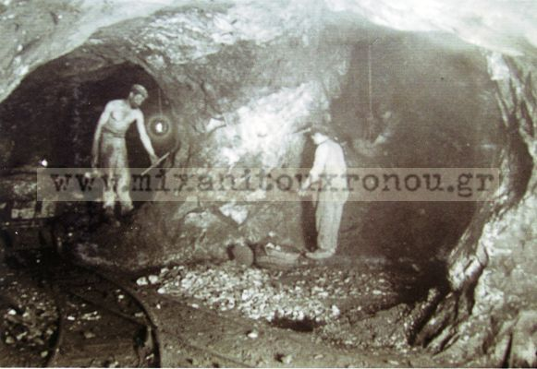
Εκμετάλλευση από τον Σερπιέρι
Εκμεταλλευόμενος την πιθανή νομική εκδοχή ότι οι αρχαίες σκωρίες ανήκουν στους κτήτορες του εδάφους, έσπευσε να αγοράσει παράνομα τους σωρούς σκωριών που βρίσκονταν στην ιδιοκτησία της κοινότητας Κερατέας και της μονής Πεντέλης. Το ελληνικό υπέδαφος, ξεπουλημένο σε ξένες εταιρείες, έγινε αντικείμενο εκμετάλλευσης. Ουσιαστικά μιλάμε για την πρώτη μεγάλη εισβολή ξένου κεφαλαίου στη χώρα μας.
Οι ξένοι, κύριοι της ελληνικής γης, πληρώνοντας εξευτελιστικά ημερομίσθια σε Έλληνες ανειδίκευτους εργάτες (ενώ μόνο εξειδικευμένοι μεταλλωρύχοι θα μπορούσαν να εργαστούν με υψηλές αμοιβές), έβγαζαν το πολύτιμο μετάλλευμα και το πωλούσαν στο εξωτερικό, θησαυρίζοντας και χωρίς κανένα απολύτως κέρδος για την οικονομία της Ελλάδας.
Το Λαύριο ήταν τότε μια κλασική περίπτωση αποικιοκρατίας

Slide 9
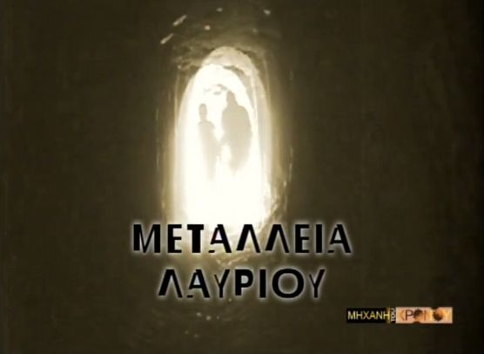
«Λαυρεωτικό Ζήτημα»
Έτσι, η εταιρεία περιφρονώντας νόμους, αποφάσεις ελληνικών δικαστηρίων και τις αποφάσεις της Ελληνικής Βουλής, καταστρατηγούσε κάθε δημόσιο συμφέρον. Συμπεριφερόταν όπως γινόταν εκείνη την εποχή σε όλα τα αδύναμα κράτη, παράνομα, αποικιοκρατικά, σκληρά και βάναυσα. Η σύγκρουση με το δημόσιο, η άρνηση της κυβέρνησης να υποχωρήσει στις αποικιακές πολιτικές του Σερπιέρι και η αντίδραση του κοινού ήταν αναπόφευκτο αποτέλεσμα. Και κάπως έτσι, προέκυψε το γνωστό «Λαυρεωτικό Ζήτημα», το οποίο απασχόλησε τόσο τον εγχώριο, όσο και τον ευρωπαϊκό Τύπο, και το οποίο εντάθηκε το 1871.

Slide 10
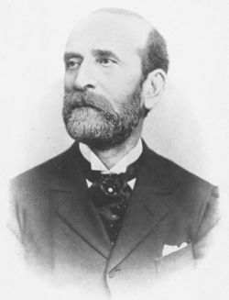
Ελληνική και Γαλλική Εταιρεία
Οι διαπραγματεύσεις καταλήγουν το 1873 στη δημιουργία δύο εταιρειών: Πρόκειται για την «Εταιρεία των Μεταλλουργείων του Λαυρίου» που ιδρύει ο Ανδρέας Συγγρός και τη Γαλλοελληνική Εταιρεία, τα «Μεταλλεία Καμάριζας».
Δύο χρόνια μετά την ίδρυση της Ελληνικής Εταιρείας, έχουμε τη νέα «Γαλλική Εταιρεία» με έδρα το Παρίσι και το νέο του εργοστάσιο στη βόρεια πλευρά του Κυπριανού.
Τα καινά χρηματιστηριακά δαιμόνια που έφερε ο Συγγρός στην Ελλάδα εξανέμισαν περιουσίες και αποταμιεύσεις σε μια στιγμή, κάνοντας τον Συγγρό και τους συνεταίρους του ακόμη πιο πλούσιους, αφού πούλησαν τις μετοχές τους στην ανώτερη δυνατή αξία.Ο Ανδρέας Συγγρός, για να εξευμενίσει την κοινή γνώμη μετά τον πάταγο του χρηματιστηριακού φιάσκο, έκανε δωρεές και κοινωφελή έργα, όπως το νοσοκομείο και τις φυλακές Συγγρού, το Μουσείο Ολυμπίας, τμήμα του Ευαγγελισμού κ.ά.

Slide 11
Οι δύο εταιρείες του Λαυρίου ήταν υπεύθυνες για την λειτουργία της πόλης
Η Ελληνική και Γαλλική Εταιρεία είναι οι βιομηχανίες που στήριξαν ουσιαστικά τη νέα περίοδο ακμής της Λαυρεωτικής και έβαλαν την σφραγίδα τους τόσο στην ανάπτυξη της μεταλλευτικής βιομηχανίας στην Ελλάδα, όσο και στην δημιουργία και το χαρακτήρα της πόλης του Λαυρίου Οι δύο εταιρείες του Λαυρίου ήταν υπεύθυνες για την λειτουργία της πόλης. Οι κατοικίες και τα καταστήματα ανήκαν στην ιδιοκτησία τους, αυτές φρόντιζαν για την υγειονομική περίθαλψη με νοσοκομεία και φαρμακεία. Οι ίδιες κατασκεύαζαν κτίρια, τα σχολεία, τις εκκλησίες, τις λιμενικές εγκαταστάσεις.
Μετοχή του 1873 της εταιρείας Τα Μεταλλουργεία του Λαυρίου

Slide 12
Προϊόντα
Η Ελληνική και η Γαλλική εταιρεία παρήγαγαν αργυρούχο μόλυβδο και τα υποπροϊόντα του, επίσης πεφρυγμένη καλαμίνα και μαγγανούχο σίδηρο. Μετά τον Β΄ Παγκόσμιο Πόλεμο η Γαλλική Εταιρεία παρήγαγε στο Λαύριο και άργυρο.
Οι δύο εταιρείες, παρόλο που ιδρύθηκαν την ίδια εποχή, δεν είχαν την ίδια πορεία: Το 1917 η Ελληνική Εταιρεία, όταν εξαντλείται το προς εκμετάλλευση υλικό, σταματά τις εργασίες της και το 1930 εκποιεί (πουλά) τις εγκαταστάσεις της. Αντίθετα, η Γαλλική εταιρεία λειτουργεί μέχρι το 1982, οπότε και νοικιάζει τις εγκαταστάσεις της στην Ελληνική Μεταλλουργική Εταιρία, η οποία θα κλείσει και αυτή οριστικά το 1989.

Slide 13
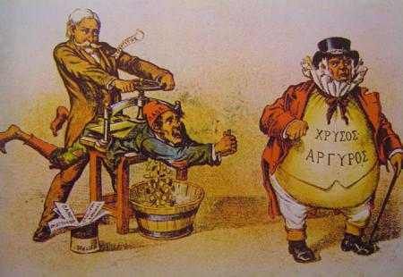
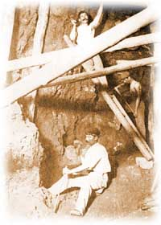
ΕΡΓΑΤΕΣ
Οι εργαζόμενοι στα μεταλλεία ήταν σαν δούλοι. Χωρίς ειδίκευση, χωρίς μέτρα προστασίας της ζωής τους, χωρίς εργασιακά δικαιώματα, χωρίς υγειονομική περίθαλψη ή σύνταξη. Τα μεροκάματα ήταν εξευτελιστικά, ενώ οι όροι εργασίας βάρβαροι και ανελέητοι.
Το 1896 η κατάσταση για τους εργάτες είχε φτάσει στο απροχώρητο. Οι απάνθρωπες συνθήκες εργασίας, η έλλειψη δικαιωμάτων, το χαμηλό εισόδημα οδήγησε τους εργάτες των μεταλλείων της Καμάριζας σε απεργία, η οποία διήρκησε 17 ημέρες.
Μετά από αυτήν την απεργία ακολούθησαν κι άλλες.
Επίσης απεργία που συσχετίζεται με την εταιρεία, συνέβη τον Φεβρουάριο του 1929, διήρκησε 47-48 ημέρες και χαρακτηρίστηκε από έντονα επεισόδια.

Slide 14
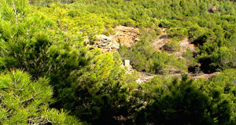
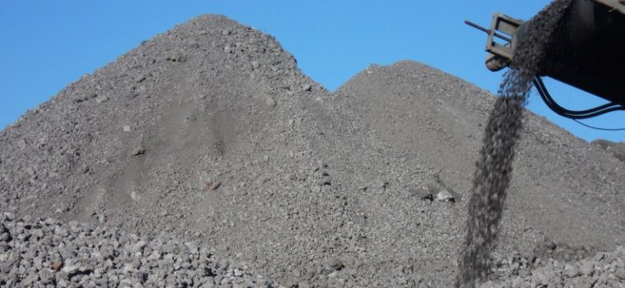
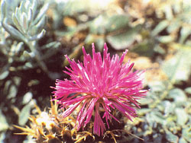
περιβαλλοντική καταστροφή
Η οικονομική ανάπτυξη της περιοχής είχε σημαντικές περιβαλλοντικές συνέπειες για την περιοχή, τον 19ο και 20ο αιώνα. Λόγω της παντελούς έλλειψης μέτρων για το περιβάλλον, επήλθε μια μαζική περιβαλλοντική καταστροφή, της οποίας τα αποτελέσματα και οι συνέπειες είναι ορατές ακόμα και σήμερα. Στα παράλια της πόλης στοιβάζονται εκατομμύρια τόνοι επεξεργασμένου υλικού και υπάρχει εκτενής συσσώρευση βαρέων στοιχείων (π.χ. αρσενικού) στο έδαφος, τα οποία απαγορεύουν την καλλιέργεια της γης.

Slide 15
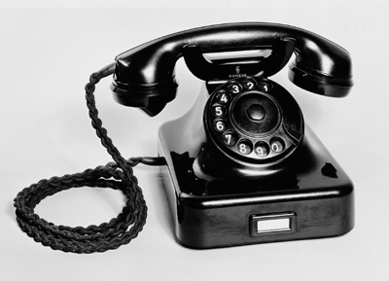
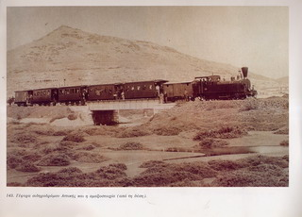
Πρωτοπορία
Η βιομηχανική ανάπτυξη συντέλεσε ώστε το Λαύριο να πάρει την πρωτοπορία σε πολλούς κοινωνικούς και πολιτιστικούς τομείς.
Ήταν η πρώτη ελληνική πόλη που χρησιμοποίησε το τηλέφωνο (1882) και η πρώτη που ηλεκτροφωτίστηκε με λάμπες βολταϊκού τόξου (1887).
Η εγγραφή των μετοχών των εταιρειών του Λαυρίου ήταν η πρώτη χρηματιστική πράξη που έγινε στην Αθήνα και μιας και δεν υπήρχε χρηματιστήριο, ο τόπος της αγοραπωλησίας ήταν το καφενείο η «Ωραία Ελλάς».
Ο πρώτος ελληνικός σιδηρόδρομος (1884) συνέδεε το Λαύριο με την Αθήνα.
Ο Ελληνικός συνδικαλισμός έχει πατρίδα του το Λαύριο που αποτέλεσε το χώρο διαμόρφωσης της πρώτης γενιάς βιομηχανικών εργατών, τεχνικών και εργοδηγών.

Slide 16
ΒΙΟΜΗΧΑΝΙΚΗ ΑΡΧΙΤΕΚΤΟΝΙΚΗ – ΕΞΟΠΛΙΣΜΟΣ
Το νεότερο Λαύριο, σήμερα, 130 χρόνια μετά τη γέννησή του, διατηρεί σε μεγάλο βαθμό τα κτήρια και το μηχανολογικό εξοπλισμό των εργοστασίων που σημάδεψαν την ιστορία του. Ολόκληρη η πόλη μοιάζει με ένα ανοικτό μουσείο βιομηχανίας, που σπάνια κανείς συναντά όμοιό του σε όλη την Ευρώπη. Οι εγκαταστάσεις που κτίσθηκαν για να εξυπηρετήσουν τις ανάγκες της μεταλλουργίας, τα μεταλλοπλύσια (πλυντήρια), οι φούρνοι, οι επιπλεύσεις, οι ενεργειακοί σταθμοί, τα χημεία, τα μηχανουργεία, οι αποθήκες υλικών, τα ορυχεία, τα πηγάδια, ο σιδηρόδρομος και οι λιμενικές κατασκευές παρουσιάζουν ένα πανόραμα της βιομηχανικής εξέλιξης στην Ελλάδα. Παράλληλα, τα λίγα κτήρια που απέμειναν από την Ελληνική Εταιρεία και τα 39 συνολικά κτήρια της Γαλλικής Εταιρείας που διατηρούνται σχεδόν άθικτα στην περιοχή του Κυπριανού, εκεί όπου σήμερα είναι το Τεχνολογικό Πολιτιστικό Πάρκο Λαυρίου, μας δίνουν μια εικόνα της εξέλιξης της βιομηχανικής αρχιτεκτονικής στην Ελλάδα .
Τα περισσότερα κτήρια σχεδιάστηκαν από Γάλλους μηχανικούς

Slide 17
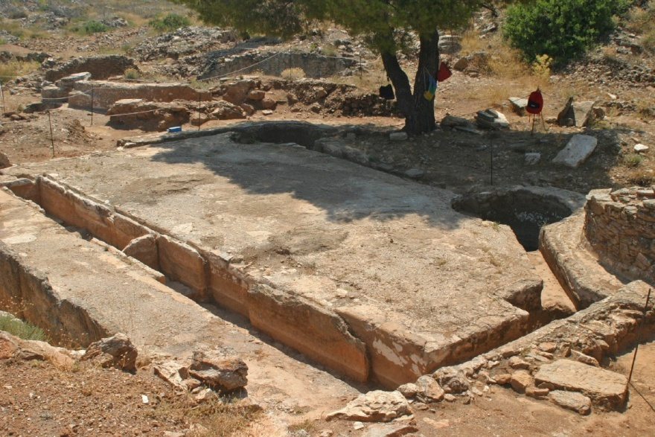
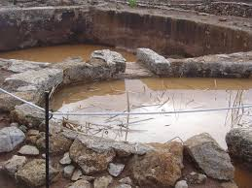
ΤΑ ΠΛΥΝΤΗΡΙΑ
Τα πλυντήρια είναι ειδικές κατασκευές των αρχαίων μεταλλευτών, στις οποίες μεταφέρονταν τα μεταλλεύματα μετά την εξόρυξη, το θρυμματισμό και το κοσκίνισμά τους, για τον εμπλουτισμό τους, δηλαδή για να καθαριστούν ακόμη καλύτερα

Slide 18
ΦΟΥΓΑΡΟ ΓΑΛΛΙΚΗΣ ΕΤΑΙΡΕΙΑΣ
Από το φουγάρο της γαλλικής εταιρείας έβγαινε καπνός λόγο της επεξεργασίας των μεταλλίων. Το φουγάρο βρισκόταν πάνω στο βουνό για να μην μολύνονται οι κάτοικοι της περιοχής.

Slide 19
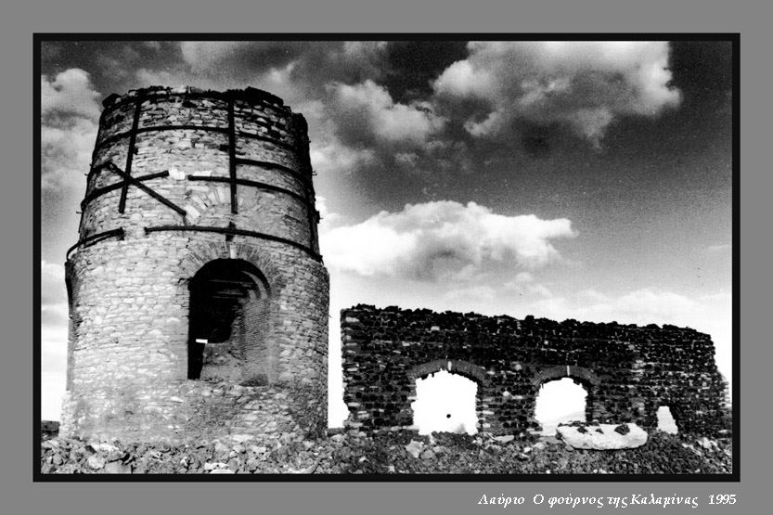
Κάμινοι
Οι κάμινοι, δηλαδή τα καμίνια, μέσα στα οποία έλιωνε το μετάλλευμα σε μεγάλες θερμοκρασίες, για να γίνει η εξαγωγή του θειούχου μολύβδου

Slide 20
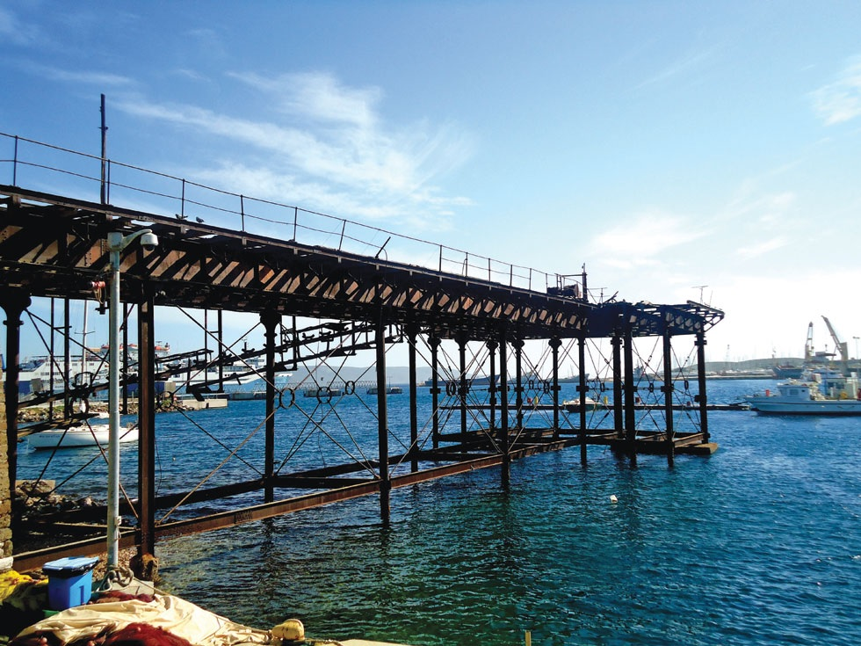
«Σκάλες»
Από τις πιο χαρακτηριστικές βιομηχανικές κατασκευές του Λαυρίου, παρόλο ότι δεν τις συναντάμε μέσα στην πόλη, αλλά στο λιμάνι, είναι οι σκάλες. Πρόκειται για μεταλλικές γέφυρες που στηρίζονται σε ισχυρά πέτρινα θεμέλια και διαθέτουν γερανούς για το φόρτωμα του μεταλλεύματος στα πλοία.

Slide 21
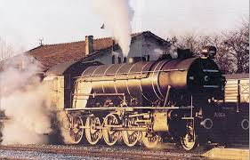
ο σιδηρόδρομος
Από το 1885 και μέχρι το 1957 υπήρχε σιδηροδρομική σύνδεση Αθηνών - Λαυρίου, η οποία είχε αρχικά αφετηρία την πλατεία Λαυρίου (η πρώτη πλατεία στην οδό 3ης Σεπτεμβρίου μετά την Ομόνοια) της Αθήνας (και αργότερα το Σιδηροδρομικό Σταθμό Πελοποννήσου) και κατέληγε στον κέντρο του Λαυρίου δίπλα στο σημερινό Ηρώο, συνολικού μήκους δικτύου 67,1 χλμ.που είχε κατασκευάσει η "Ελληνική Εταιρία Μεταλλουργείων Λαυρίου.
Οι σιδηροδρομικές γραμμές του Λαυρίου, κύριες και βοηθητικές, έμοιαζαν με ένα δαιδαλώδες πλέγμα που κάλυπτε όλη την περιοχή και αποτελούσε ένα μοναδικό φαινόμενο, όχι μόνον για την Ελλάδα. Ακόμη και σήμερα διακρίνονται σε διάφορα σημεία της πόλης.

Slide 22
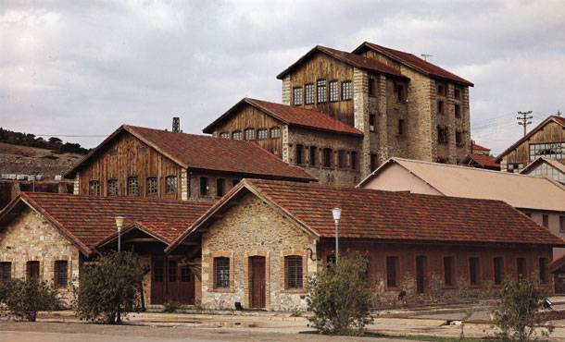
Τεχνολογικό Πολιτιστικό Πάρκο
Το Τεχνολογικό Πολιτιστικό Πάρκο Λαυρίου (Τ.Π.Π.Λ.), είναι ένας οργανισμός επιστημονικής έρευνας, εκπαιδεύσεως, επιχειρηματικής δραστηριότητος και πολιτισμού. Ιδρύθηκε στη θέση της παλαιάς Γαλλικής Εταιρείας Λαυρίου το 1992, με πρωτοβουλία του Εθνικού Μετσόβιου Πολυτεχνείου.
Ο χώρος του Τ.Π.Π.Λ. αποτελεί μοναδικό μνημείο βιομηχανικής αρχαιολογίας και αρχιτεκτονικής και σε αυτόν διατίθενται μια σειρά εγκαταστάσεων για την στέγαση επιχειρηματικών δραστηριοτήτων αιχμής.
Οι υπηρεσίες που παρέχονται από το Τ.Π.Π.Λ. αλλά και οι ανακαινισμένες εγκαταστάσεις, συνεχίζουν να στηρίζουν την έρευνα, την εκπαίδευση και την τεχνολογία.

Slide 23
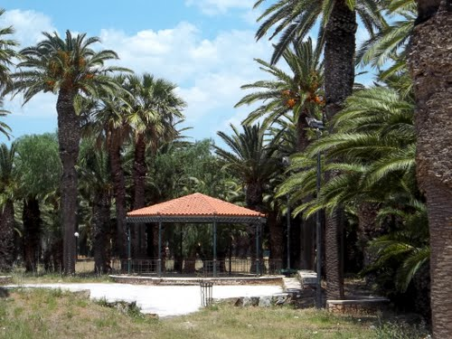
2^{Ο} ΜΕΡΟΣ ΤΟ ΣΥΓΧΡΟΝΟ ΛΑΥΡΙΟ
Η πόλη του Λαυρίου, κτισμένη εξ ολοκλήρου από την αρχή από το 1865, με βάση άρτιο ρυμοτομικό σχέδιο, κοσμείται με μεγάλες πλατείες, άλση, αγάλματα, ελεύθερους χώρους , μουσεία, πολλά σημαντικά νεοκλασικά κτήρια, μεγαλοπρεπείς ναούς και αναστυλωμένα ιστορικά βιομηχανικά κτήρια. Διαθέτει λιμάνι, περιστοιχίζεται από πανέμορφους οικισμούς και όσο για το περιβάλλον, ολόκληρη η Λαυρεωτική έχει χαρακτηριστεί ως Τοπίο Ιδιαιτέρου Φυσικού Κάλλους. Χαρακτηριστικό είναι το πλήθος των φοινίκων που κοσμεί τις λεωφόρους, τις πλατείες και προπάντων το φημισμένο άλσος του Κυπριανού γνωστό στους γηγενείς ως "Περιβολάκια", τώρα ως "Φοινικόδασος".
Notes:
,

Slide 24
ΤΑ ΜΟΥΣΕΙΑ ΤΟΥ ΛΑΥΡΙΟΥ
Τα εκθέματα των Μουσείων της πόλης του Λαυρίου ,διαγράφουν όλη την ιστορική πορεία της περιοχής της Λαυρεωτικής από την αρχαία εποχή ως τα νεώτερα χρόνια και είναι άμεσα συνδεδεμένα με την μεταλλευτική και μεταλλουργική ιστορία του τόπου.
Το Λαύριο διαθέτει τα εξής Μουσεία:
ΑΡΧΑΙΟΛΟΓΙΚΟ
ΟΡΥΚΤΟΛΟΓΙΚΟ
ΒΙΟΤΕΧΝΙΚΟ ΒΙΟΜΗΧΑΝΙΚΟ ΕΚΠΑΙΔΕΥΤΙΚΟ ΜΟΥΣΕΙΟ

Slide 25
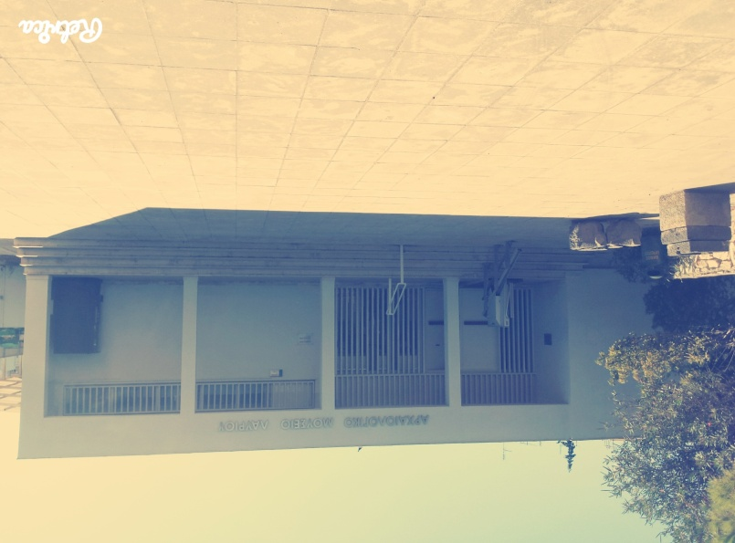
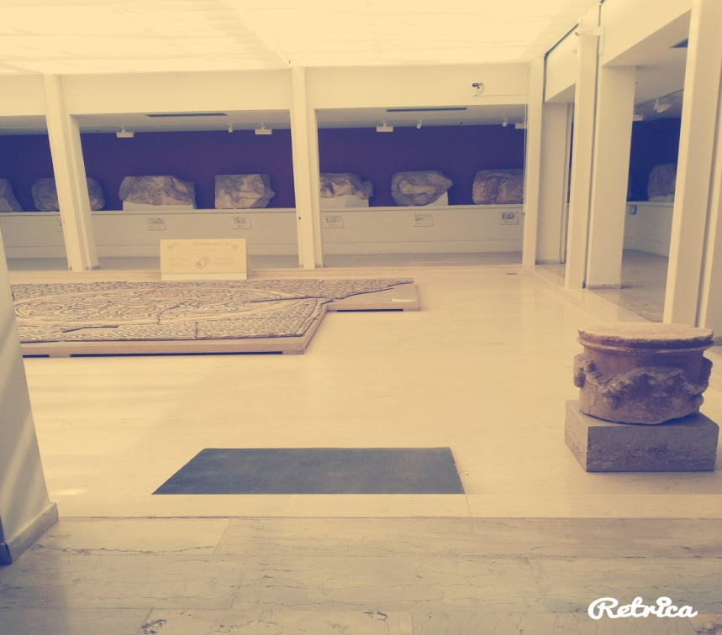
ΤΟ ΑΡΧΑΙΟΛΟΓΙΚΟ ΜΟΥΣΕΙΟ ΛΑΥΡΙΟΥ
Οικοδομήθηκε από το Υπουργείο Πολιτισμού κοντά στο Γυμνάσιο και Λύκειο της πόλης το 1970, για να συγκεντρωθούν όλα τα ευρήματα από την περιοχή της Λαυρεωτικής που μέχρι τότε φυλάσσονταν σκόρπια σε διάφορους χώρους .Ως Μουσείο εγκαινιάστηκε το 1999 και ως κτήριο ανακαινίστηκε το 2007- 2008 με πρόβλεψη για επισκέπτες με κινητικά προβλήματα.

Slide 26
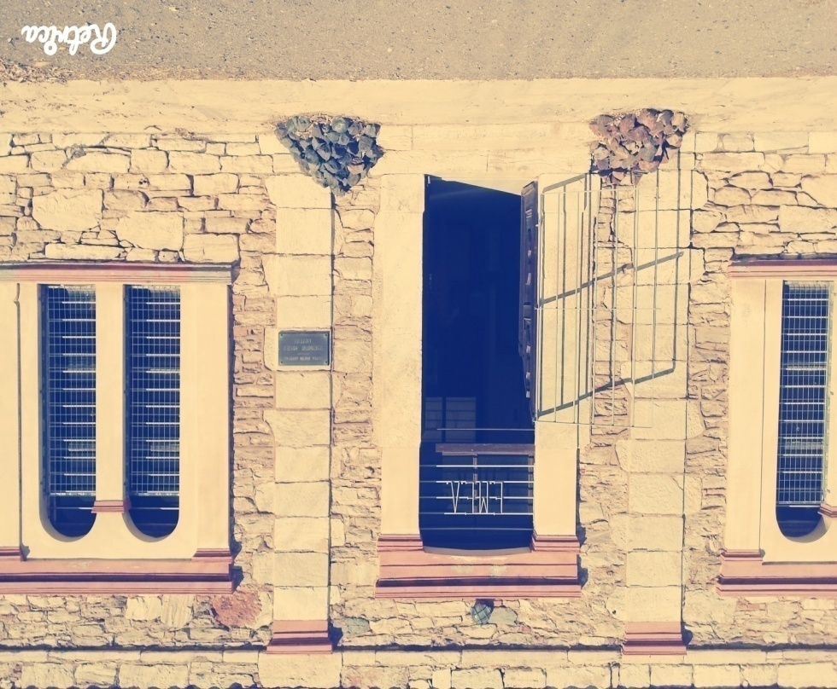
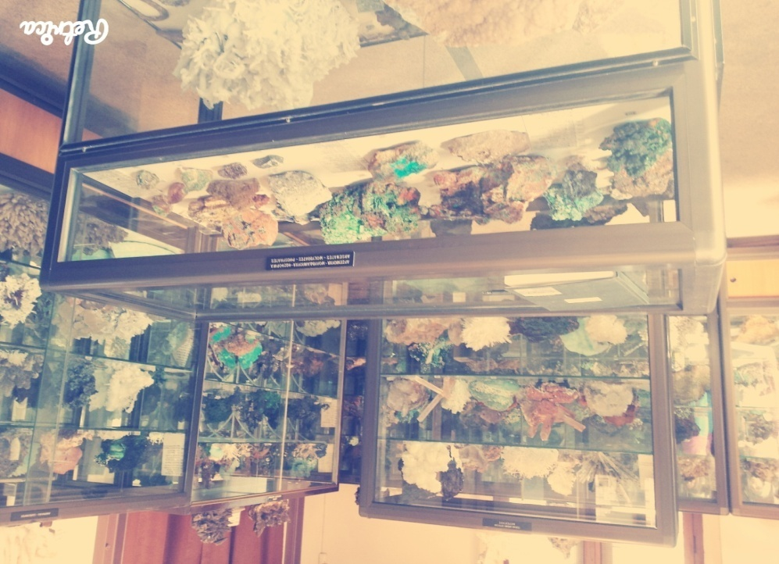
ΟΡΥΚΤΟΛΟΓΙΚΟ ΜΟΥΣΕΙΟ
Δημιουργήθηκε το 1984 από την Εταιρεία Μελετών Λαυρεωτικής (Ε.Μ.Ε.Λ.) , η οποία το αφιέρωσε στη μνήμη του ΑΝΔΡΕΑ ΚΟΡΔΕΛΛΑ.

Slide 27
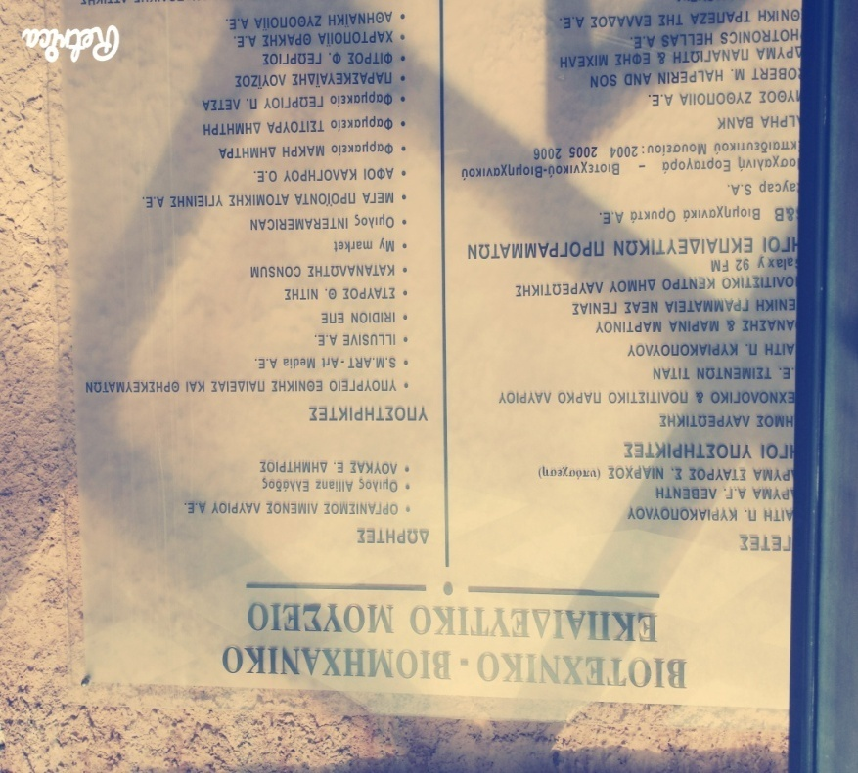
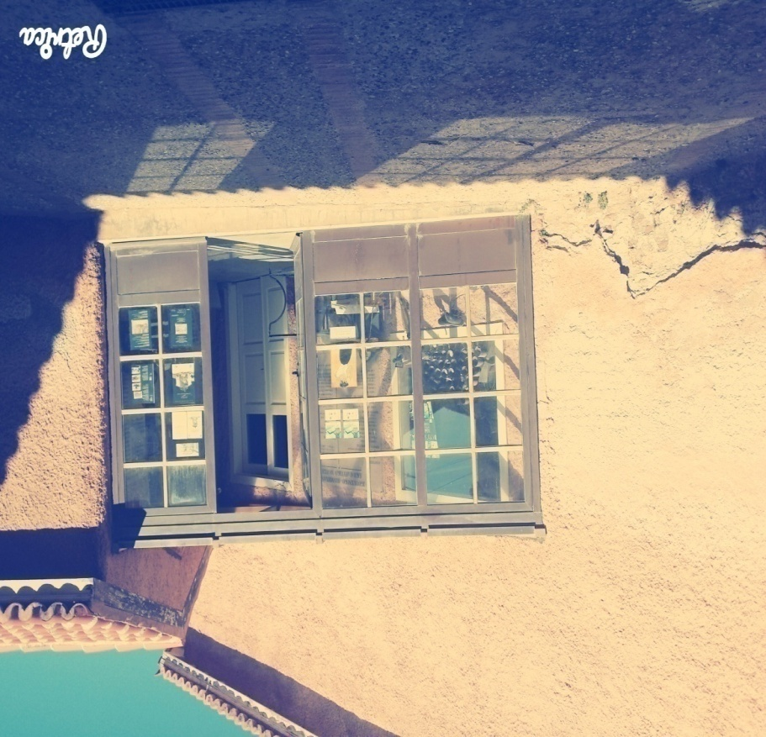
ΒΙΟΤΕΧΝΙΚΟ ΒΙΟΜΗΧΑΝΙΚΟ ΕΚΠΑΙΔΕΥΤΙΚΟ ΜΟΥΣΕΙΟ
Το Μουσείο λειτουργεί από το 2003 με την ενεργό συμμετοχή του Δήμου Λαυρεωτικής και του Τεχνολογικού και Πολιτιστικού Πάρκου Λαυρίου , της Β΄ Εφορείας Προϊστορικών και Κλασικών Αρχαιοτήτων , καθώς και των Μουσείων και ευρύτερα Μουσειακών Χώρων της περιοχής. Είναι μια αστική , μη κερδοσκοπική εταιρεία με χαρακτήρα εκπαιδευτικό και εδρεύει στο Τεχνολογικό και Πολιτιστικό Πάρκο Λαυρίου

Slide 28
ΟΙ ΕΚΚΛΗΣΙΕΣ ΤΟΥ ΛΑΥΡΙΟΥ ΚΑΙ ΤΗΣ ΚΑΜΑΡΙΖΑΣ
Οι εκκλησίες του Λαυρίου χτίζονται στις αρχές του 19 ου αιώνα με την ανασύσταση της πόλης λόγω της επαναλειτουργίας των μεταλλείων. Στην πόλη καταφθάνουν την περίοδο αυτή, εργάτες από διάφορες περιοχές της Ελλάδας αλλά και Ιταλοί και Γάλλοι που θα στελεχώσουν το υψηλόβαθμο υπαλληλικό προσωπικό της Γαλλικής Εταιρείας .Ειδικότερα στο Λαύριο ο επισκέπτης θα συναντήσει τις εκκλησίες :
.ΝΑΟΣ ΑΓΙΑΣ ΠΑΡΑΣΚΕΥΗΣ
.ΝΑΟΣ ΑΓΙΑΣ ΒΑΡΒΑΡΑΣ (ΚΑΘΟΛΙΚΟΣ)
.ΝΑΟΣ ΑΓΙΟΥ ΑΝΔΡΕΑ
.ΝΑΟΣ ΕΥΑΓΓΕΛΙΣΤΡΙΑΣ

Slide 29
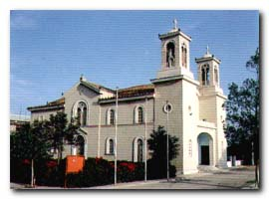
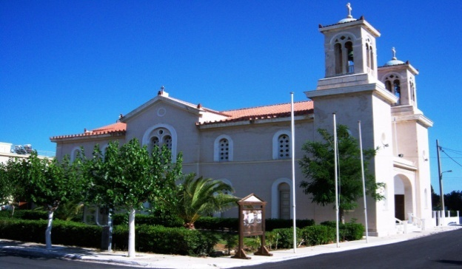
ΑΓΙΑ ΠΑΡΑΣΚΕΥΗ
Η πολιούχος της πόλης του Λαυρίου
Ανέγερση: το 1898
Ρυθμός: τρίκλιτη βασιλική με ενσωματωμένα τα καμπαναριά
Επηρεάστηκε από το νεοκλασικισμό
Βρίσκεται στη συνοικία της Αγίας Παρασκευής .

Slide 30
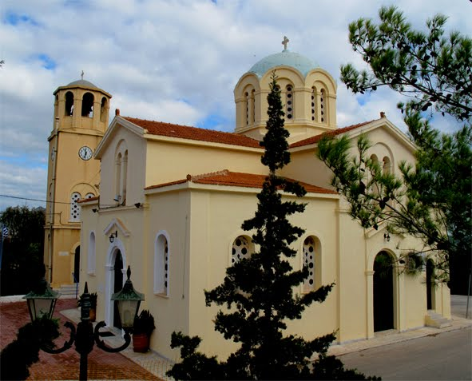
ΕΥΑΓΓΕΛΙΣΤΡΙΑ
Βρίσκεται στην περιοχή του Κυπριανού
Κτίστηκε το 1906
Ρυθμός: σταυροειδής με οκταγωνικό τρούλο, αλλά με επικρατέστερα τα νεοκλασικά στοιχεία -ακροκέραμα, αετώματα, αψίδες- έναντι των βυζαντινών
Το καμπαναριό είναι νεώτερο.

Slide 31
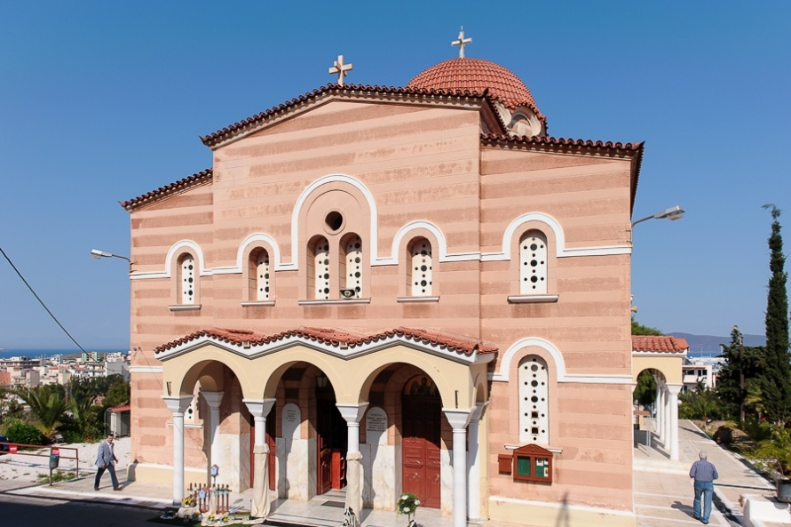
Ο ΑΓΙΟΣ ΑΝΔΡΕΑΣ
Ολοκληρώθηκε το 1910
Κτίστηκε στη θέση ενός ναΐσκου που είχε γίνει το 1865 προς τιμήν του Ανδρέα Κορδέλλα
Απ' το 1908 - 1910 ήταν και η μητρόπολη του Λαυρίου.
Ενδιαφέρον είναι το νεοκλασικό καμπαναριό του που κατασκευάστηκε στα χυτήρια της Ελληνικής εταιρείας.
Ρυθμός: βασιλική με τρούλο
Βρίσκεται στη Νεάπολη

Slide 32
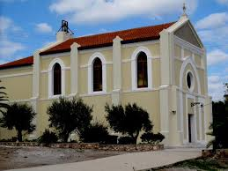
ΑΓΙΑ ΒΑΡΒΑΡΑ
Καθολική εκκλησία
Συνδυάζει γοτθικά με νεοκλασικά στοιχεία.
Βρίσκεται στον Κυπριανό.
Τα εγκαίνια έγιναν στις 4-12-1881.
Υπάρχουν δύο εξαιρετικές τοιχογραφίες στο ιερό, του Αγ. Ιωάννη του Βαπτιστή και της Αγ. Κλημεντίνης αφιερώματα του I.B. Serprieri και της γυναίκας του Κλημεντίνης.

Slide 33
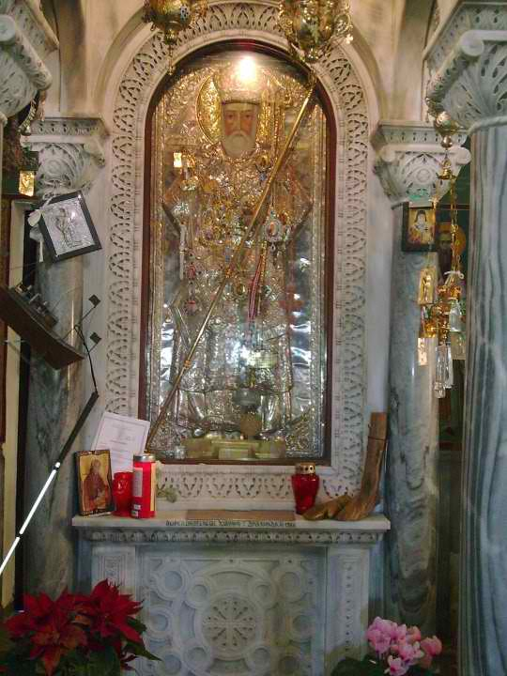
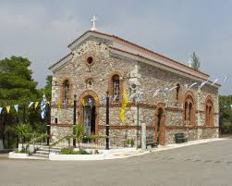
ΚΑΜΑΡΙΖΑ
Άγιος Νεκτάριος, Το 1972 ανακηρύχθηκε Προσκύνημα
Ρυθμός: σταυροειδής με τρούλο
Άγιος Κωνσταντίνος
Βρίσκεται στο ομώνυμο χωριό
Ο αρχικός ναός χτίστηκε το 1884 και κάηκε το 1890.
Ο ναός με αυτή τη μορφή χτίστηκε το 1900.

Slide 34
Δημόσια Κτήρια Λαυρίου
Tο κτήριο του παλαιού Δημαρχείου (τώρα ΚΕΠ και Ιστορικό Αρχείο), το κτήριο του συλλόγου των Φιλόμουσων (τώρα Πολιτιστικό Κέντρο), το κτήριο του παλαιού Α΄ Δημοτικού Σχολείου, το κτήριο της "Ευτέρπης" που στέγαζε την ομώνυμη Φιλαρμονική, η Ψαραγορά, καθώς και πολλά άλλα ιδιωτικά κτήρια

Slide 35
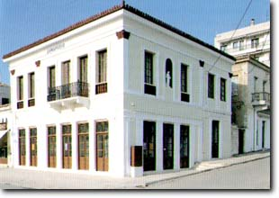
Παλαιό Δημαρχείο
Παλαιό Δημαρχείο: Στη μέση περίπου της πλατείας βρίσκεται το παλιό Δημαρχείο (1894-1987). Πρόκειται για ένα διώροφο κυβικό νεοκλασικό κτήριο που το στολίζουν παραστάδες με κορινθιακά κιονόκρανα και μια κόγχη με μικρό άγαλμα Απόλλωνα. Από το μοναδικό του μπαλκόνι που στηρίζεται σε φουρούσια, μίλησε ο Ελευθέριος Βενιζέλος ως πρωθυπουργός στο λαό του Λαυρίου το 1929. Ενδιαφέρον παρουσιάζει η τοιχογραφημένη οροφή του δωματίου στον α΄ ορόφο. Στο κτήριο αυτό σήμερα στεγάζεται η Δημοτική Βιβλιοθήκη και το Ιστορικό Αρχείο Λαυρίου

Slide 36
Το παλιό Α΄ Δημοτικό Σχολείο
Στην πλατεία υπάρχει και το Α΄ Δημοτικό Σχολείο, έργο του αρχιτέκτονα Δ. Καλλία (1901-1902). Πρόκειται για ένα διπλό νεοκλασικό οικοδόμημα που διακοσμείται από αετώματα, παραστάδες με κορινθιακά κιονόκρανα και πήλινες κουκουβάγιες και γρύπες στη στέγη, στοιχεία που μας θυμίζουν ότι πρόκειται για ένα εκπαιδευτικό κτήριο.

Slide 37
Η Αγορά (Τα ψαράδικα)
Κοντά στην κεντρική πλατεία βρίσκεται η Αγορά του Λαυρίου, τα σημερινά γνωστά Ψαράδικα. Κατασκευάσθηκε το 1885 από την Ελληνική Εταιρεία η οποία νοίκιαζε τους χώρους της στους εμπορευόμενους. Σήμερα, λειτουργεί ως ψαραγορά και κρεαταγορά. Είναι κτισμένη σε λιτό νεοκλασικό ρυθμό σε σχήμα Π με πεσσούς και τοξωτά ανοίγματα.

Slide 38
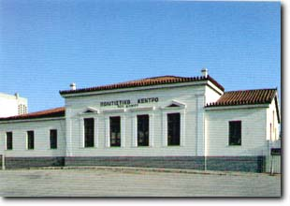
Το κτήριο του Συλλόγου των Φιλομούσων
Στη νότια πλευρά της πλατείας βρίσκεται το νεοκλασικό κτήριο του Συλλόγου των Φιλομούσων. Κατασκευάσθηκε από την Ελληνική Εταιρεία το 1885-86 για την φιλαρμονική της ορχήστρα.

Slide 39
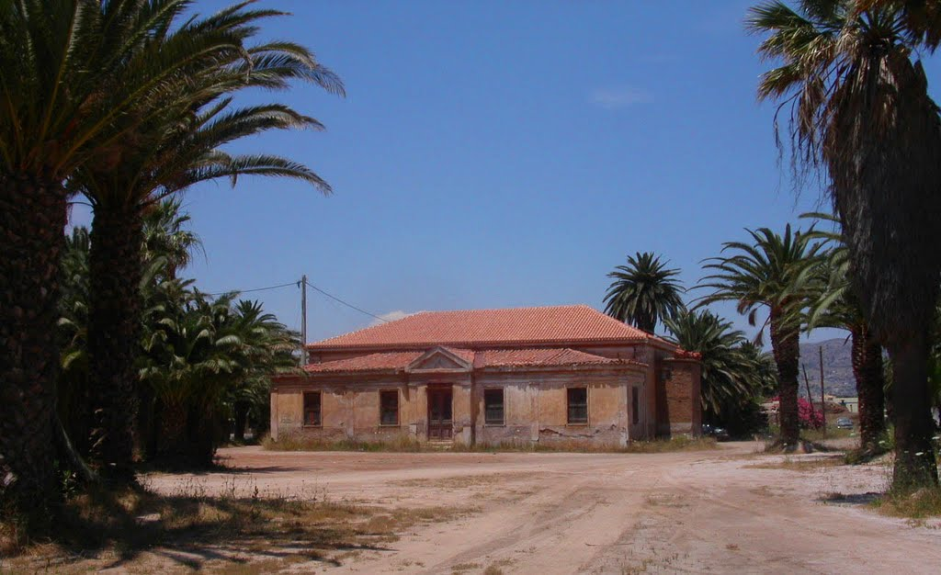
ΕΥΤΕΡΠΗ
Το 1893 η Γαλλική Εταιρεία Μεταλλείων Λαυρίου εκτός των άλλων κατασκεύασε στον Κυπριανό το ιστορικό νεοκλασικό κτήριο της ΕΥΤΕΡΠΗΣ ως χώρο εκμάθησης μουσικής, ποικίλων πολιτιστικών εκδηλώσεων και αναψυχής {χοροί-θέατρο-ρεσιτάλ-προβολής ταινιών-διαλέξεις}

Slide 40
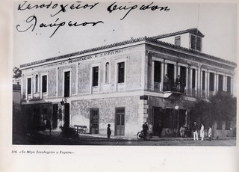
Το Μέγα Ξενοδοχείον «Η Ευρώπη»
Πίσω από τον πρώην σταθμό του Σιδηροδρόμου Αττικής βρίσκεται το ξενοδοχείο που έφερε την επιγραφή ελληνικά καιγαλλικά Μέγα Ξενοδοχείον «Η Ευρώπη». Σε αυτό το λιτό διώροφο νεοκλασικό κτήριο διέμεναν πολλοί από τους ξένους επισκέπτες που έρχονταν στο Λαύρειο. Τα δύο συμμετρικά μπαλκόνια στην πρόσοψή του και το υπερυψωμένο δώμα με τη δίρριχτη στέγη σπάζουν κάπως την αυστηρότητα του.

Slide 41
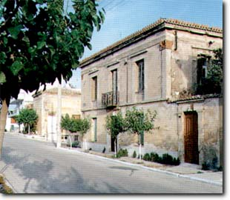
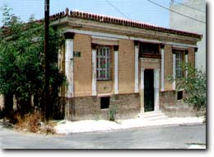
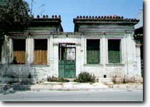
ΑΛΛΑ ΝΕΟΚΛΑΣΙΚΑ

Slide 42
ΑΓΑΛΜΑΤΑ ΛΑΥΡΙΟΥ
Το άγαλμα του Ι. B. Serprieri
Το τέρμα της πλατείας του Λαυρίου έκλεινε ένα επιβλητικό, υπερμέγεθες μνημείο: ο ανδριάντας του I.B.Serprieri, από μάρμαρο, έργο του γλύπτη Γ.Βρούτου. Τα αποκαλυπτήρια του αγάλματος έγιναν το 1899. Ήταν στημένο σε υπερυψωμένη μαρμάρινη βάση που διατηρείται και τώρα μαζί με τους τέσσερις φοίνικες στα άκρα προστατευόμενο από μεταλλικό κιγκλίδωμα. Το άγαλμα βρίσκεται σήμερα προσωρινά στον κήπο της Εθνικής Πινακοθήκης στην Αθήνα.

Slide 43
Το άγαλμα της μάνας του μακρονησιώτη
Μπροστά από το πρώην Λιμεναρχείο υπάρχει το άγαλμα τού γλύπτη Μ. Κάση πού αναπαριστά τη Γυναίκα, Μάνα, Αδελφή, Μνηστή των εξορίστων
Πρόκειται για ένα γλυπτό αφιερωμένο στις χιλιάδες γυναίκες που είχαν δικούς τους ανθρώπους απέναντι στη Μακρόνησο. Κατασκευάστηκε το 1989

Slide 44
Το άγαλμα των μεταλλωρύχων
Το άγαλμα των μεταλλωρύχων που είναι τοποθετημένο μπροστά από το Πολιτιστικό Κέντρο είναι αφιερωμένο στους ανώνυμους μεταλλωρύχους που ξόδεψαν τη ζωή τους μέσα στις σκοτεινές και υγρές στοές βγάζοντας μεταλλεύματα την εποχή του Serpieri.
Είναι γλυπτό του Ν. Βαρλάμη και εγκαινιάστηκε το 2004

Slide 45
ΜΕΡΙΚΑ ΑΚΟΜΗ…
Το άγαλμα του Ελευθέριου Βενιζέλου
Το άγαλμα του Θεόδωρου Κολοκοτρώνη
Το άγαλμα του Κων. Κονοφάγου
Το άγαλμα του Ποντίου

Slide 46
ΤΟ ΛΙΜΑΝΙ ΤΟΥ ΛΑΥΡΙΟΥ
Ο χαρακτήρας του λιμανιού των Εργαστηρίων ήταν βιομηχανικός-εμπορικός αλλά και επιβατικός. Παρά όμως το βιομηχανικό χαρακτήρα που είχε στο παρελθόν το λιμάνι του Λαυρίου, σήμερα περισσότερο από ποτέ, φαίνεται να επαναπροσδιορίζει το ρόλο του, σε σχέση με τη ζωή της πόλης, την ανάδειξη ιστορικών κτηρίων που το περιβάλλουν (το ρολόι, η κάμινος πύρωσης κ.λ.π.) και την ανάπλασή του γενικότερα.
Κατ’ αυτόν τον τρόπο πραγματικά καθίσταται σε χώρο ιδιαίτερα εντυπωσιακό και απαράμιλλα όμορφο και ελκυστικό για τον επισκέπτη, τον ταξιδιώτη, τον περιηγητή του Λαυρίου.

Slide 47
Σκάλες Λιμανιού
Οι θαλάσσιες σκάλες (μεταλλικές γέφυρες σε ισχυρότατες πέτρινες βάσεις), με κορυφαία τη Γαλλική σκάλα του , αποτελούν μοναδικά δείγματα λιμενικών έργων. Μαζί με τις κλειστές δεξαμενές επισκευών του Πειραιά, πρέπει να είναι το πιο προχωρημένο θαλάσσιο έργο της εποχής του.

Slide 48
Στο λιμάνι του Λαυρίου…
εξυπηρετούνται τόσο τα επαγγελματικά όσο και τα ιδιωτικά σκάφη αναψυχής. Ιδιαίτερα τους θερινούς μήνες, το λιμάνι φιλοξενεί περί τα 200 σκάφη διαφόρων τύπων (γιωτ, θαλαμηγούς, ιστιοφόρα κλπ.),
Οι ιστιοπλοϊκοί όμιλοι που στεγάζονται στο λιμάνι, έχουν κάνει το Λαύριο γνωστό σε όλο τον κόσμο καθώς διοργανώνουν ιστιοπλοϊκούς αγώνες διεθνούς επιπέδου, προκειμένου να προωθήσουν τα θαλάσσια σπορ.
Από το 2008 λειτουργεί στο λιμάνι σύγχρονο αλιευτικό καταφύγιο, στο οποίο ελλιμενίζονται 31 επαγγελματικά αλιευτικά παράκτιας αλιείας

Slide 49
ΟΙΚΙΣΜΟΙ ΛΑΥΡΙΟΥ
Στη νέα πόλη του Λαυρίου, που δημιουργείται , έρχονται οικονομικοί μετανάστες για να εργαστούν και να ικανοποιήσουν τη μεγάλη ανάγκη για εργατικό δυναμικό που δημιούργησε η επανίδρυση των μεταλλείων και η σύσταση της Γαλλικής Εταιρείας. Οι νέοι εργαζόμενοι προέρχονται από κάθε γωνιά της Ελλάδας. Από το εξωτερικό , την Ισπανία και την Ιταλία στην αρχή και από την Γαλλία αργότερα , έρχονται το ειδικευόμενο προσωπικό, επιστήμονες, χημικοί ,μηχανικοί , μεταλλειολόγοι, μεταλλευτές καθώς και καμινευτές.
Κάποιες από τις συνοικίες που δημιουργήθηκαν λοιπόν στο Λαύριο και υπάρχουν μέχρι και σήμερα είναι οι εξής:
Σπανιόλικα
Νυχτοχώρι (Αγία Παρασκευή)
Κυπριανός
Σαντοριναίικα
Νεάπολη
Καβοδόκανος
Πράσινη Αλεπού
Συνοικισμός (Αγίου Ανδρέα)
Ρουμάνικα
Εργατικές Κατοικίες
Ρουμάνικα

Slide 50
ΣΠΑΝΙΟΛΙΚΑ: Είναι Ο ΠΡΩΤΟΣ ΕΡΓΑΤΙΚΟΣ ΟΙΚΙΣΜΟΣ ΤΗΣ ΕΛΛΑΔΑΣ!
ΝΥΧΤΟΧΩΡΙ: Χτίστηκε
από εργάτες μεταλλωρύχους τη νύχτα.
ΚΥΠΡΙΑΝΟΣ: Χτίστηκε το 1880 ως μια ενότητα με τη Γαλλική Εταιρία να στεγάσει τους εργάτες της. Είναι χώρος που κατοικείται μέχρι κ σήμερα και έχει κηρυχθεί διατηρητέος. Είναι ο μοναδικός βιομηχανικός οικισμός που έχει διασωθεί.

Slide 51
ΝΕΑΠΟΛΗ: Χτίστηκε το 1887 από εργάτες που ήρθαν από τη Μάνη της Λακωνίας.
ΣΥΝΟΙΚΙΣΜΟΣ ΑΓΙΟΥ ΑΝΔΡΕΑ: Εγκαθίστανται πρόσφυγες μετά τη Μικρασιατική Καταστροφή
από 46 οικισμούς από τη Μ. Ασία, τη Πόλη και τον Πόντο.
Η ΝΕΟΤΕΡΗ ΣΥΝΟΙΚΙΑ ΤΟΥ ΛΑΥΡΙΟΥ: ΕΡΓΑΤΙΚΕΣ ΚΑΤΟΙΚΙΕΣ: Παραδόθηκαν το 1997 από τον ΟΑΕΚ και περιλαμβάνει 302 διαμερίσματα.

Slide 52
ΠΕΡΙΒΑΛΛΟΝ
Το έδαφος του Λαυρίου είναι ακατάλληλο για οποιαδήποτε καλλιέργεια καθώς τα επίπεδα των βαρέων μετάλλων είναι πολλαπλάσια από τα επιτρεπτά όρια.
Το περιβάλλον της Λαυρεωτικής, φυσικό και ανθρωπογενές, αποτελεί μια αδιάσπαστη ενότητα. Λίγες περιοχές στην Ελλάδα αλλά και στην Ευρώπη έχουν να επιδείξουν τοποθεσίες με τόσα πυκνά σημάδια από την ιστορία της γης και των ανθρώπων. Για το λόγο αυτό, η Πολιτεία για να προστατεύσει τη Λαυρεωτική από ανθρώπινες επεμβάσεις που θα την αλλοίωναν φυσικά και αισθητικά, έχει χαρακτηρίσει ορισμένες περιοχές της με νομοθετήματα ως Εθνικό Δρυμό Σουνίου, Αρχαιολογικό Χώρο, Ιστορικό Τόπο και ολόκληρη τη Λαυρεωτική ως Τοπίο Ιδιαιτέρου Φυσικού Κάλλους.
Οι εθνικοί δρυμοί είναι φυσικές περιοχές με ιδιαίτερη οικολογική σημασία, εξ αιτίας της σπάνιας και ιδιαίτερης χλωρίδας (φυτά) και πανίδας (ζώα) και των γεωλογικών σχηματισμών του εδάφους και του υπεδάφους. Στην Ελλάδα υπάρχουν 13 Εθνικοί Δρυμοί και ένας από αυτούς είναι ο Εθνικός Δρυμός Σουνίου.
Ως Εθνικός Δρυμός Σουνίου έχει χαρακτηρισθεί από το 1974 η ενδοχώρα της Λαυρεωτικής δυτικά της πόλης του Λαυρείου, από την Πλάκα μέχρι το Σούνιο και τα Λεγραινά.

Slide 53
ΕΘΝΙΚΟΣ ΔΡΥΜΟΣ ΣΟΥΝΙΟΥ
ΧΛΩΡΙΔΑ
Το μεγαλύτερο μέρος του Εθνικού Δρυμού Σουνίου καλύπτεται
από πευκοδάση χαλέπιουπεύκης (Pinushalepensis),
θερμομεσογειακούςθαμνώνες από πουρνάρι, σχίνο, αγριελιά, κοκορεβυθιά κ.λπ. και φρύγανα όπως θυμάρια, αφάνες, ασφάκες, λουμινιές, λαδανιές, ασπαλάθους κ.λπ. Διάσπαρτα στην περιοχή συναντώνται και τα κυπαρισσόκεδρα (βένια).Επίσης υπάρχουν και πολλές πώες μεταξύ των οποίων είναι και ένα είδος που βρίσκεται μόνο στηνπεριοχή, η λαυρεωτική κενταύρια (Centaurealaureotica) γνωστή με το κοινό όνομα αλιβάρβαρο.
ΠΑΝΙΔΑ
Στην πανίδα του Δρυμού περιλαμβάνονται είδη όπως η αλεπού, ο λαγός, ο ασβός, το κουνάβι, ηνυφίτσα και διάφορα μικροθηλαστικά. Από τα πουλιά υπάρχουν μόνιμα είδη όπως η δεκαοχτούρα, οκότσυφας, ο γαλοζοκότσυφας, ο σπουργίτης, η κουκουβάγια,
ο τσαλαπετεινός καθώς και κάποια άλλα που έρχονται την άνοιξη από την Αφρική όπως ο πετροκότσυφας ή κατεβαίνουν για να ξεχειμωνιάσουν όπως το ψαρόνι,
η σταχτοσουσουράδα, ο κοκκινολαίμης, ο σπίνος κ.α. Από την περιοχή δεν λείπουν
και τα αρπακτικά όπως η γερακίνα.

Slide 54
Γυμναστικός Σύλλογος Λαυρίου
Ο Γυμναστικός Σύλλογος Λαυρίου είναι ελληνικός αθλητικός σύλλογος που δραστηριοποιείται στην περιοχή του Λαυρίου Αττικής, όπου και βρίσκεται η έδρα του, το Κλειστό Γυμναστήριο του Δήμου Λαυρεωτικής. Επίσημο έτος ίδρυσής του είναι το 1990 και χρώματα το γαλάζιο, το κίτρινο και το λευκό. Το σήμα του απεικονίζει μία κουκουβάγια, σύμβολο του πρώτου νομίσματος που φτιάχτηκε στην Αρχαία Ελλάδα, με μέταλλο που προήλθε από τα ορυχεία του Λαυρίου. Ο σύλλογος διαθέτει τμήματα καλαθοσφαίρισης όλων των ηλικιακών ομάδων. Επιπλέον έχουν δημιουργηθεί τμήματα στίβου και πάλης. Xρησιμοποιείται κυρίως από την επαγγελματική ομάδα μπάσκετ αντρών, από παιδικές και εφηβικές όπως και την ομάδα παλαιμάχων μπάσκετ. Διαθέτει ξύλινο δάπεδο.

Slide 55
ΔΕΗ
Μόλις τρία χιλιόμετρα από το κέντρο της πόλης του Λαυρίου βρίσκεται εργοστάσιο της ΔΕΗ. Το εργοστάσιο αυτό είναι μια σοβαρή πηγή μόλυνσης για την πόλη του Λαυρίου και την γύρω περιοχή, εξ αιτίας της λειτουργίας των μονάδων παραγωγής ηλεκτρικού ρεύματος

Slide 56
ΑΛΛΑ ΕΡΓΟΣΤΑΣΙΑ ΛΑΥΡΙΟΥ
ΙΖΟΛΑ: 1956: Συγκρότηση Λαυρεωτικής Α.Ε.
ΕΒΟ: Ιδρύθηκε το Σεπτέμβριο του 1977, ως ανώνυμη επιχείρηση . Το 1981, ιδρύεται και στο Λαύριο χημικό εργοστάσιο με 243 εργάτες.
ΚΑΡΕΛΛΑ: Το 1955 λειτουργεί μεγάλη κλωστοϋφαντουργική μονάδα στο Λαύριο, από τον Δημήτριο Ν. Καρέλλα.

Slide 57
ΕΠΙΛΟΓΟΣ
Το Λαύριο, όπως είδαμε, υπήρξε άλλοτε μια ανθηρή βιομηχανική πόλη με πλήθος βιομηχανιών, όμως μετά το οριστικό κλείσιμο των μεταλλείων (περίπου 1980) και των περισσοτέρων βιομηχανιών σαν συνέπεια της γενικότερης αποβιομηχάνισης της χώρας, πέρασε μια περίοδο οικονομικής κρίσης και αυξημένης ανεργίας. Η κύρια απασχόληση των κατοίκων του είναι η εργασία σε μικρές βιομηχανίες και βιοτεχνίες. Λόγω της σχετικά μικρής απόστασής του από την περιοχή του Κορωπίου (περίπου 30 χλμ.), το οποίο είναι ένα βιομηχανικό κέντρο, σημαντικός αριθμός κατοίκων εργάζεται εκεί.
Η αυξημένη ανεργία όμως δεν μειώνει καθόλου τον ιδιαίτερα εντυπωσιακό και απαράμιλλα όμορφο και ελκυστικό για τον επισκέπτη, χώρο του Λαυρίου.

Slide 58
ΗΤΑΝ ΜΙΑ ΕΡΓΑΣΙΑ ΤΩΝ ΠΑΙΔΙΩΝ
ΤΗΣ Γ’ ΤΑΞΗΣ ΓΥΜΝΑΣΙΟΥ (Γ1, Γ2, Γ3)
ΤΟΥ 1^{ΟΥ} ΓΥΜΝΑΣΙΟΥ ΛΑΥΡΙΟΥ
ΣΧΟΛΙΚΟ ΕΤΟΣ: 2015-2016
ΚΑΘΗΓΗΤΡΙΑ : ΓΕΩΡΓΙΑΔΟΥ ΕΥΑΓΓΕΛΙΑ

Slide 59
ΠΗΓΕΣ 1
www.eranet.gr/lavrion/html/gkypianos.html
www.glyptothiki.gr/έργα/έργα-στο-δημόσιο-χώρο/lavrio.aspx
istoriko lavreotiki.gr/index.php/περιοχή-λαυρίου-ο-κυπριανός
www.bbem.edu/lavreotiki/sygrono-iavrion.poli.html
www.forkeratea.com/2010101 blog-post
courses.arch.ntua.gr/fsr/…/ergatikoi-oikismoi-dec-2012-N-Bellavilas
Γιώργος Δερμάτης –Βιομηχανική Κληρονομιά
Μικρασιάτες πρόσφυγες στη Λαυρεωτική Χάρης Μπαμπούνης
Βιοβλιοθήκη Εταιρείας Μελετών Λαυρεωτική
ΣΥΝΕΝΤΕΥΞΗ :Βρατίτσας Σωτήρης , πρόεδρος για 15 έτη του Συλλόγου Εργατικών Κατοικιών
www.eranet.gr./lavrion/html
istoriko.lavreotiki.gr/index.php
1dim-lavriou-att.sch.gr
΄΄Ο ΕΝ ΛΑΥΡΕΙΩ ΙΕΡΟΣ ΚΑΘΕΔΡΙΚΟΣ ΝΑΟΣ ΑΓΙΑΣ ΠΑΡΑΣΚΕΥΗΣ ΄΄ΛΑΥΡΕΙΟ 1999
΄΄ΜΕΤΑΛΛΕΥΤΙΚΟ ΜΕΤΑΛΛΟΥΡΓΙΚΟ ΛΑΥΡΙΟ ΄΄ ΓΕΩΡΓΙΟΣ ΜΑΝΘΟΣ
ΣΥΝΕΝΤΕΥΞΕΙΣ ΑΠΟ:
ΚΩΝΣΤΑΝΤΙΝΟΣ ΠΑΠΑΝΙΚΟΛΑΟΥ ΕΦΗΜΕΡΙΟ ΤΟΥ ΙΕΡΟΥ ΝΑΟΥ ΤΗΣ ΕΥΑΓΓΕΛΙΣΤΡΙΑΣ
ΒΛΑΣΙΟΣ ΜΑΚΡΗΣ ΑΡΧΙΜΑΝΔΡΙΤΗΣ ΣΤΟΝ ΙΕΡΟ ΝΑΟ ΑΓΙΑΣ ΠΑΡΑΣΚΕΥΗΣ

Slide 60
ΠΗΓΕΣ 2
www.Iavrioguide.gr/tour/htl
odysseus.culture.gr/htl
www.tap.grarxaiologiko-mouseio-lavriou
www.bbem.edu.gr
΄΄ΤΟ ΟΡΥΚΤΟΛΟΓΙΚΟ ΜΟΥΣΕΙΟ΄΄ ΕΥΑΓΓΕΛΟΣ ΚΑΚΑΒΟΓΙΑΝΝΗΣ
.Γ..Ν.ΔΕΡΜΑΤΗΣ ΄΄ΒΙΟΜΗΧΑΝΙΚΗ ΑΡΧΑΙΟΛΟΓΙΑ ΤΩΝ ΜΕΤΑΛΛΕΥΜΑΤΙΚΩΝ – ΜΕΤΑΛΛΟΥΡΓΙΚΩΝ ΕΤΑΙΡΕΙΩΝ ΤΟΥ ΛΑΥΡΙΟΥ1860 1917
ΟΡΥΚΤΟΛΟΓΙΚΟ ΜΟΥΣΕΙΟ ΒΙΚΙΠΑΔΕΙΑ
www.emel.gr
www.hps/lavrion 2009
ΟΡΥΚΤΟΛΟΓΙΚΟ –ΜΕΤΑΛΛΕΥΤΙΚΟ ΜΟΥΣΕΙΟ ΚΑΜΑΡΙΖΑΣ ΛΑΥΡΙΟΥ
www.oryktosploutos.net 2002/12.
www.avgi gr dimiourgia mouseiou keramikis- sto- Lavrio
www ertopen.com gewparko-layrewtikhs
ΣΥΝΕΤΕΥΞΗ ΠΟΥ ΜΑΣ ΠΑΡΑΧΩΡΗΘΗΚΕ ΑΠΟ ΤΟΝ Κο ΝΙΚΟΛΑΟ ΒΟΥΡΛΑΚΟ
ΥΠΕΥΘΥΝΟ ΤΟΥ ΟΡΥΚΤΟΛΟΓΙΚΟ ΜΟΥΣΕΙΟΥ ΛΑΥΡΙΟΥ
Εικόνες Google,Βικιπαιδεια
«Καμάριζα χτες, προχτές», του Γιώργου Πέππα, 2014
«Λαύρειο, το μαύρο φως» του Γ. Δερμάτη, 2003
«Λαύρειο» του Γ. Δερμάτη, 2004
www.lavrioguide.gr/tour

